Slide 1
Chap8 ―8
多元函数的极值
上海交大乐经良

Slide 2
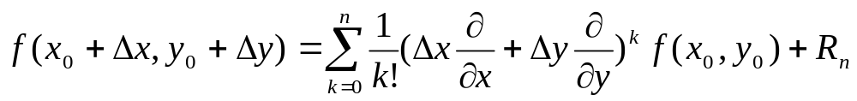
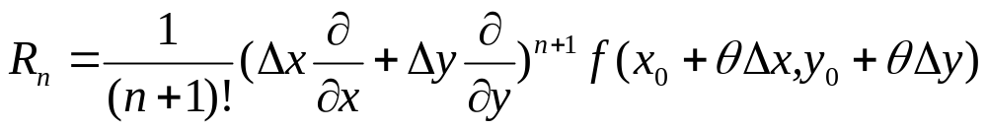

8.8.1 二元函数的Taylor公式
函数f(x,y)在P₀(x₀,y₀)的邻域有n+1阶连续偏导数
设函数
将此函数用Taylor公式展开且取t=1,得到
其中余项
乐经良

Slide 3
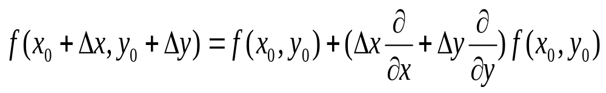
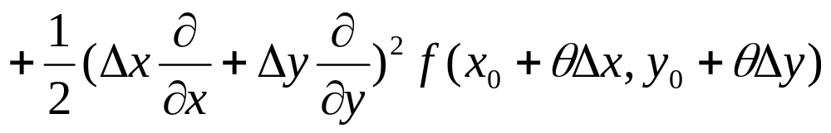

当n＝1,得到函数 f(x,y)的
一阶Taylor公式
乐经良

Slide 4
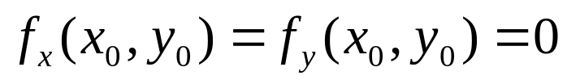
8.8.2 多元函数的极值
一. 二元函数极值
在点P₀(x₀,y₀)的某邻域内
称函数 f 在(x₀,y₀)处取得极大值（或极小值）
P₀(x₀,y₀)称为函数的极大值点(或极小值点)
二. 极值的必要条件
f(x,y)在P₀(x₀,y₀)处取得极值，且f 可微，则
（满足此式的
点称驻点）
乐经良

Slide 5

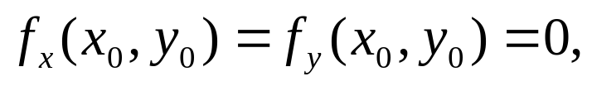
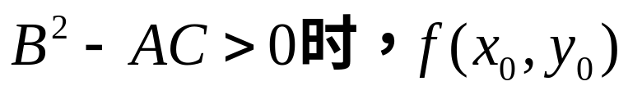

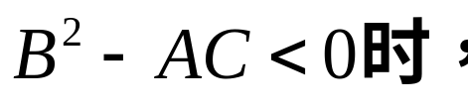

注意 驻点未必是极值点
例 考察函数
在(0,0)的情况
三. 极值的充分条件
函数在点P₀(x₀,y₀)的邻域内有连续的二阶
偏导数，
记
则
非极值
为极小值
为极大值
乐经良

Slide 6
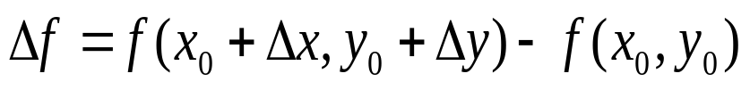
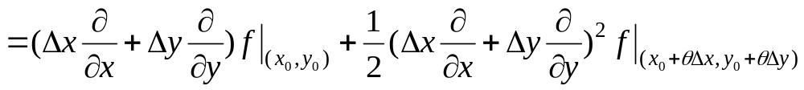
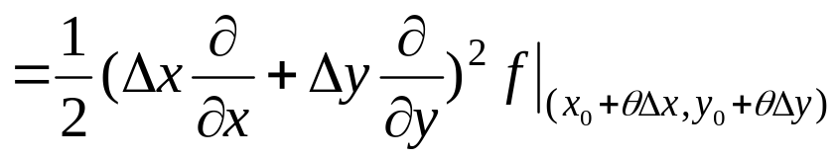
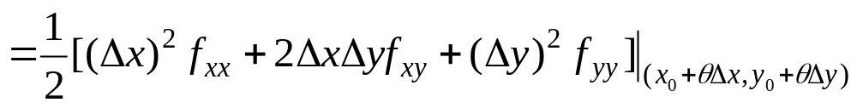



充分条件的证明思路：
的二次函数
利用二阶偏导数的连续性以及
的符号
确定
的符号
乐经良

Slide 7
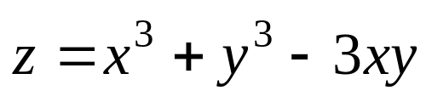
例 求函数 f 的极值,
四. 最值问题
原则 可微连续函数的最值应在定义域内部
驻点或边界点取到；在实际问题中，若最值必在
区域内部取得又驻点惟一，则驻点就是最值点
例 在半径为R的圆中求面积最大的内接三
角形边长
乐经良

Slide 8
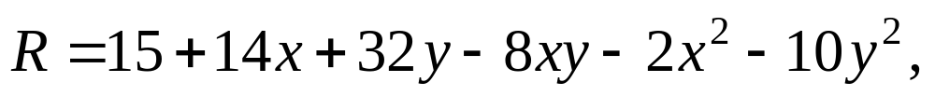
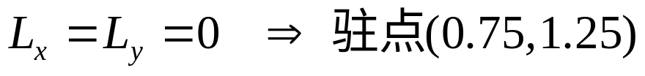
例 某产品销售收入R与电视广告费x ，报纸
广告费 y 间的关系为
(R, x, y单位均为万元)问如何分配两种广告费才能
使得利润L最大？
L=39.25
(注意此例不能肯定最大值在定义域内部达到)
需要讨论R在边界y = 0和x =0的情况
y=0上 289/8
x=0上 1561/40
乐经良

Slide 9

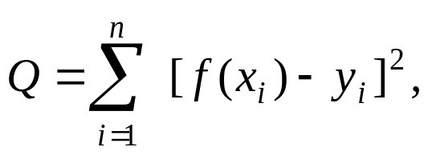
例 某种金属棒的长度随着温度变化，现
测得一组数据如下表
t (℃) | 20 | 30 | 40 | 50 | 60
l（mm） | 1000.36 | 1000.53 | 1000.74 | 1000.91 | 1001.06
若l 与t 的关系估计为线性函数,试求之
这是从一组测定数据
求变量 x,y 之间的函数关系问题，函数通常由经验设为含
有待定常数的y=f(x)(拟合曲线)，通过求
的最小值确定f 中的待定常数
最小二乘法
乐经良

Slide 10

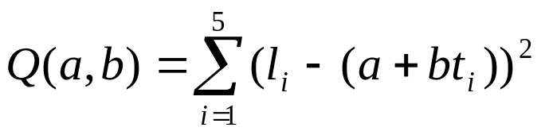
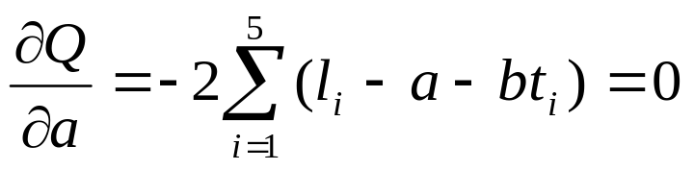
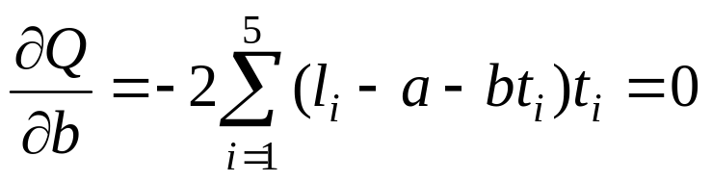
设
，那么引进
驻点满足
从中可解出a,b的值，从而得到函数
乐经良

